Slide 1
Astronomia.
Bruno Luiz Fhynbeen
Gabriela Cordeiro Avila
Miriã Gonçalves.

Slide 2
O que seria o projeto?
O objetivo do projeto é desenvolver um site de astronomia, o qual possa notificar e divertir os usuários com informações, notícias, passatempos (quizzes) e imagens ilustrativas. Pretende-se que o site possa de uma forma simples e agradável divertir o usuário com conteúdos de fácil compreensão, tentando ao máximo garantir que o usuário se sinta seguro sobre o site e sobre o conteúdo que nele está sendo publicado, podendo também eventualmente, se cadastrar e possuir uma maior interação com o site.

Slide 3
Requisitos Funcionais.
Os requisitos arrumados estão no doc do projeto

Slide 4
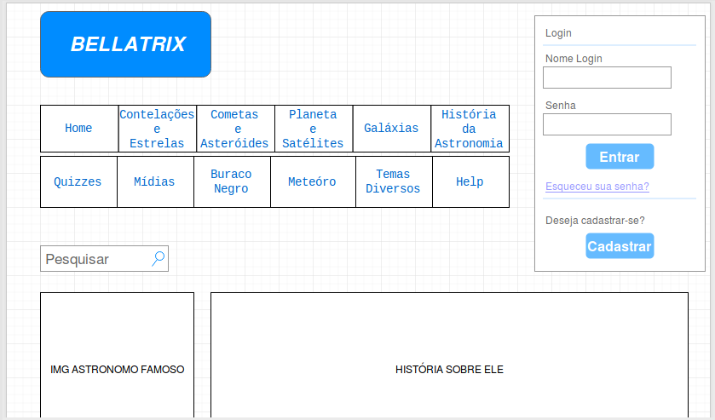
RF 001 - O sistema deverá permitir efetuar o login. Descrição: O acesso ao dispositivo deve ocorrer apenas mediante a inserção da senha. Obs: Senha terá 6 dígitos.

Slide 5
RF 002 - O sistema deverá permitir recuperar a senha. Descrição: Usuário poderá conseguir resgatar a senha que foi esquecida através do email cadastrado.

Slide 6
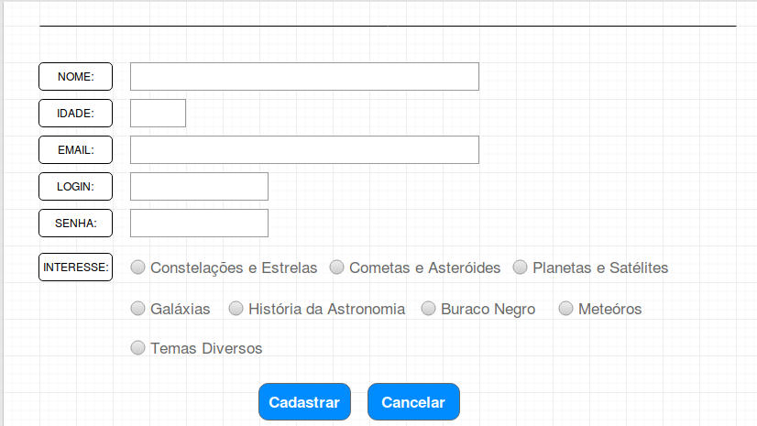
RF 003 - O sistema deve permitir efetuar o cadastro e o cancelamento do cadastro. Descrição: Usuário deverá informar um nome, email válido, login e uma senha para o cadastro e caso não queira mais efetuá-lo, ele poderá cancelar.
RF 004 - O sistemar deve informar um login válido. Descrição: Na hora de fazer o login, se o nome já estiver em uso, o sistema deve informar um login válido.
RF 005 - O sistema deve permitir a escolha do interesse do usuário. Descrição: Usuário poderá marcar seus interesses para receber emails quando houver novidades sobre tal assunto.

Slide 7
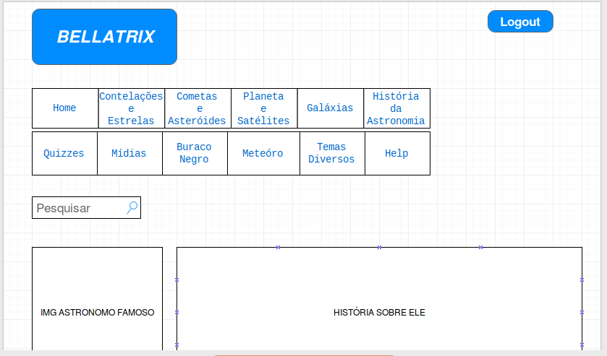
RF 006 - O sistema deve permitir o logout. Descrição: Usuário poderá se desconectar de sua conta fazendo logout.
RF 007 - O sistema deve permitir pesquisas dentro do site. Descrição: Usuário poderá realizar pesquisas dentro do site sobre tal assunto cadastrado ou não.

Slide 8
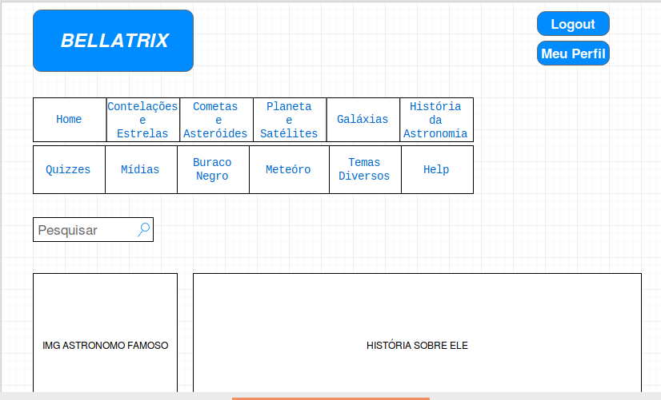
RF 008 - O sistema deve permitir ao usuário ver sua conta. Descrição: O usuário poderá ver sua conta e fazer alterações.

Slide 9
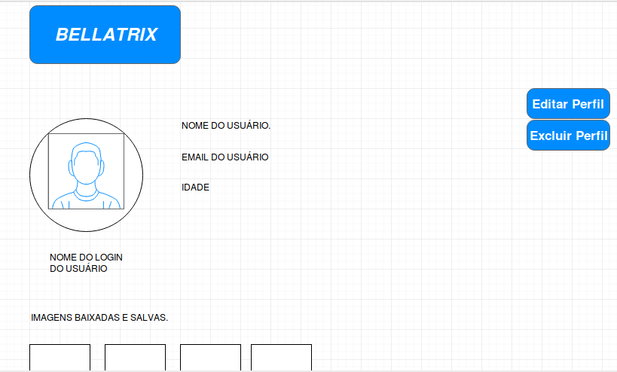
RF 009 - O sistema deve permitir que o usuário edite seu perfil ou exclua. Descrição: O usuário pode alterar seu dados caso necessário ou se não quiser mais possuir a conta, pode excluir.
RF 010- O sistema deve mostrar os dados do usuário. Descrição: O sistema deve mostrar todos os dados cadastrados ao usuário em seu perfil com exceção da senha.

Slide 10
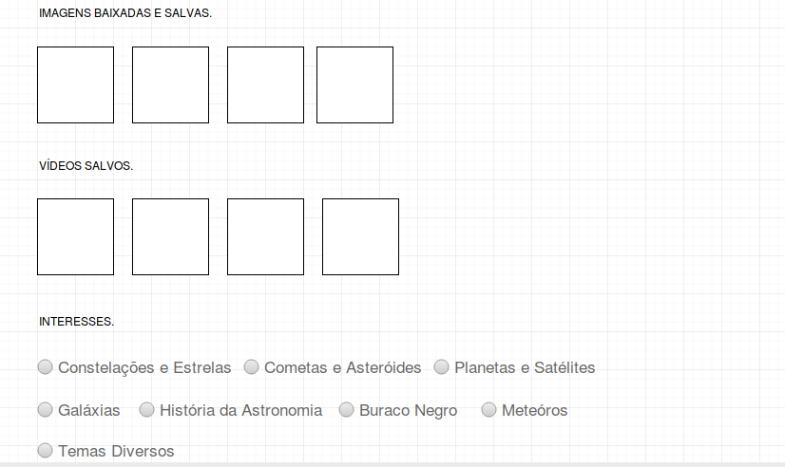
RF 011 - O sistema deve armazenar alguns dados do usuário além dos cadastrados. Descrição: O sistema deve salvar no perfil do usuário suas mídias salvas ou baixadas.

Slide 11
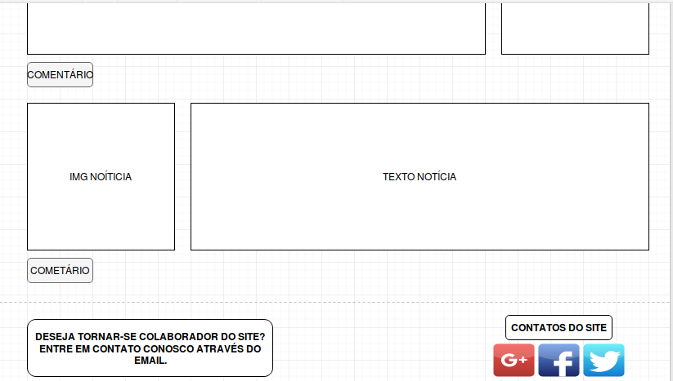
RF 012 - O sistema deve disponibilizar que os cadastrados façam comentários nas postagens. Descrição: Caso haja dúvidas sobre algo, o usuários poderão deixar comentários e tanto os usuários como os administradores poderão responder.
RF 013 - O sistema deve disponibilizar que o usuários torna-se um colaborador. Descrição: Se o usuário quiser colaborar para ajudar a manter o site, ele poderá tornar-se um colaborador.

Slide 12
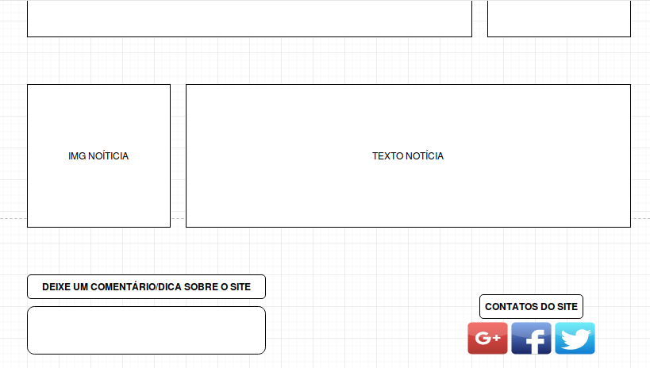
RF 014 - O sistema deve disponibilizar que o usuário não cadastrado deixe um dica. Descrição: O usuário poderá deixar um comentário, uma dica ou reclamação.
RF 015 - O sistema deve disponibilizar contatos. Descrição: O site disponibiliza alguns contatos como gmail, facebook e twitter para ficar por dentro das novidades ou falar com os administradores .

Slide 13
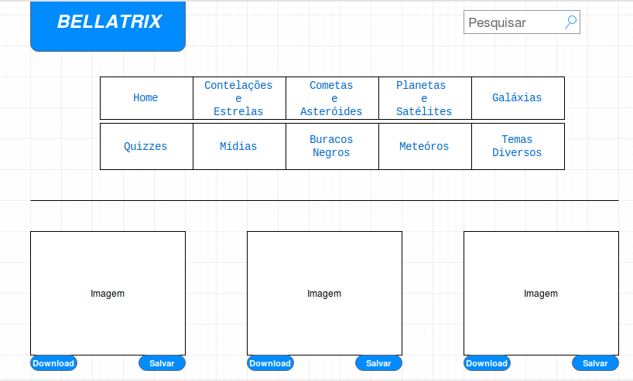
RF 016 - O sistema deve permitir que o usuário faça downloads de imagens ou salve. Descrição: O usuário poderá baixar imagens do site conforme sua pesquisa ou salve elas deixando-as no perfil.

Slide 14
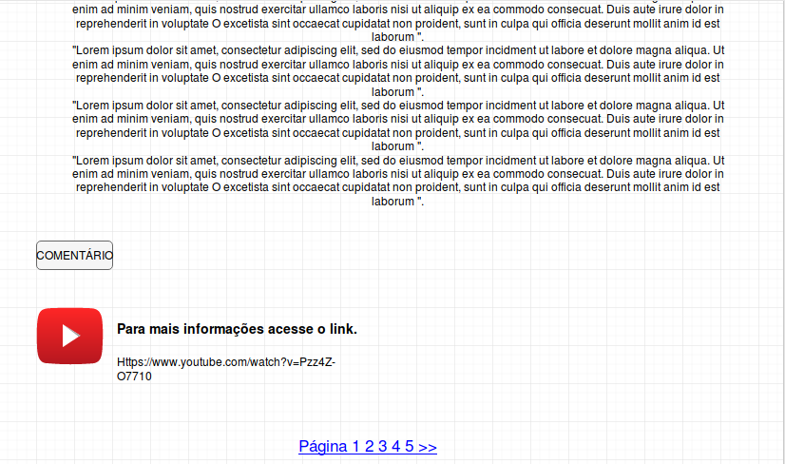
RF 017 - O sistema deve permitir o acesso de vídeos e canais no youtube. Descrição: O usuário poderá acessar vídeos e links de canais sobre o assunto através de indicações do site.

Slide 15
RF 018 - O sistema deve permitir que o administradores bloqueie usuários. Descrição: Caso algum usuário esteja fazendo coisas erradas, os administradores poderão bloqueá-lo
RF 019 - O sistema deve permitir que o colaborador faça postagens no site, editar e responder os comentários. Descrição: Os colaboradores serão administradores segundos do site podendo fazer publicações, editar textos, responder comentários e criar algo.
RF 020 - O sistema deve permitir acesso a quizzes. Descrição: Usuário poderá adquirir conhecimento brincando com quizzes.

Slide 16
Requisitos Não Funcionais.

Slide 17
RNF 001 - O sistema deve ter a cor do site com um padrão de cor branco e preto.
RNF 002 - O sistema deve ser implementado utilizando as linguagens PHP, HTML e JavaScript.
RNF 003 - O sistema deve ter um tempo de inicialização de no mínimo 0,01 e no máximo 5 segundos em sua usabilidade padrão.
RNF 004 - O sistema utilizará o Banco de Dados MySql.
RNF 005 - O sistema aceitará no perfil do usuário somente imagens em jpg e png.
RNF 006 - O sistema ajustará a imagem ao tamanho do espaço a ser preenchido.
RNF 007 - O sistema deve disponibilizar um “mural” de notícias nas páginas principais.
RNF 008 - O sistema deve disponibilizar imagens em jpg, png e gif.
RNF 009 - O sistema deve mostrar seus textos em Arial no tamanho mínimo 12.
RNF 010 - O sistema deve fazer a autenticação dos usuários.

Slide 18
Regra de Negocio

Slide 19
RN 001 - Só poderão comentar no site os usuários cadastrados. Descrição: Para comentar nos post do site, o usuário deverá ter sido previamente cadastrado.
RN 002 - O sistema deve encaminhar email com link para lembrar a senha cadastrada do usuário. Descrição: O sistema deverá gerar uma forma do usuário recuperar sua senha. Obrigatoriamente, o usuário deverá digitar uma nova senha de 6 caracteres.
RN 003 - Campos mínimos para cadastro. Descrição: Para cadastrar um usuário, os campos mínimos exigidos são: nome, email, login, senha e interesses. O usuário deverá cadastrar uma senha de 6 caracteres. Os interesses poderão ser marcados mais de um.
RN 004 - Quando o site já não tiver mais assuntos novos ou atraentes o administrador deverá ir atrás de mais notícias ou novidades para inovar.
RN 005 - O site só enviará emails aos usuários cadastrados.
RN 006 - O site só deve ir atrás de assuntos específicos quando houver pedidos (interesses), pois caso não haja não será algo muito útil.

